Slide 1

H T M L 5
web前端开发（jQuery）

Slide 2
ajax系列课程一
  1.什么是Ajax？
  Ajax 全称为：“Asynchronous JavaScript and XML”（异步JavaScript 和XML）
  它不是单一的技术，由多种技术结合而成。
  作用：节省用户操作时间，提高用户体验，减少数据请求
        传输获取数据
  a. XMLHttpRequest 对象，通过这个对象可以在不中断其它浏览器任务的情况下向服务器发送请求；
  b. 服务器上的文件，以XML、HTML 或JSON 格式保存文本数据；
  c. 其它JavaScript，解释来自服务器的数据（比如PHP 从MySQL 获取的数据）并将其呈现到页面上。

Slide 3
ajax系列课程一
  什么是异步？
  异步：可以同时处理多件事情
  同步：做一事情一定要得到结果，才做另外一件事情
  同步：同一条路
  异步：不同的路

Slide 4
ajax系列课程一
  创建Ajax对象
      new ActiveXObject("Microsoft.XMLHTTP")
      new XMLHttpRequest()
2. 连接服务器
      open(方法, 文件名, 异步传输)
        同步和异步
        方法：Get/post
        文件名：就是url的地址
        异步传输：默认是true

Slide 5
ajax系列课程一
  3.发送请求
    Get方式：直接发送 send()
    Post方式：需要规定模仿表达提交的数据格式oAjax.setRequestHeader(‘content-type’,‘application/x-www-form-urlencoded’); 这种编码类型会把表单中发送的数据编码为“名称/值”对。 这是标准的编码格式。不然服务器会接收不到POST过来的数据。
    把参数放在send方法里面发送 send(data)
  4.请求状态监控
    onreadystatechange事件
      readyState属性：请求状态
        0 （未初始化）还没有调用open()方法
        1 （载入）已调用open()方法，正在发送请求
        2 （载入完成）send()方法完成，已收到全部响应内容
        3 （解析）正在解析响应内容
        4 （完成）响应内容解析完成，可以在客户端调用了

Slide 6
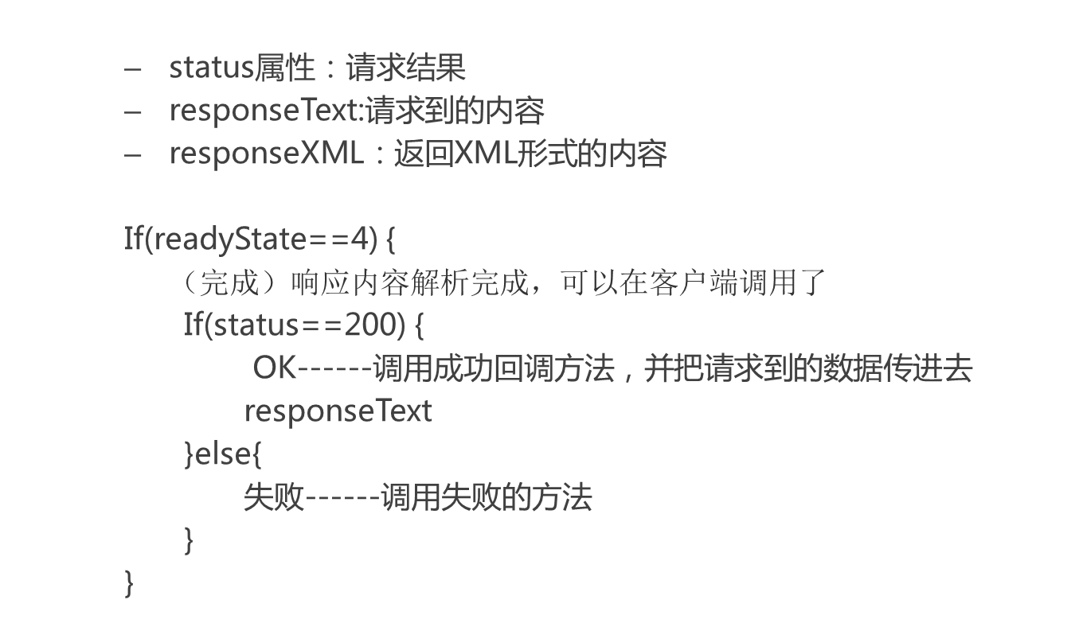
ajax系列课程一

Slide 7
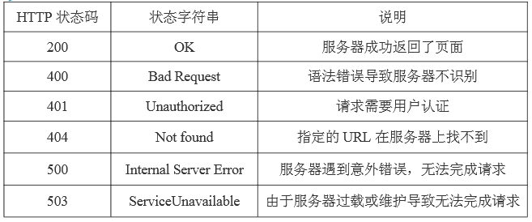
ajax

Slide 8
JSONP
JSONP(JSON with Padding)是JSON的一种“使用模式”，可用于解决主流浏览器的跨域数据访问的问题。
原理
本地先定义好一个函数fn，根据需求加载一个服务器端的js文件，
服务器会根据url传递的方法名fn，返回调用这个方法fn的js文件，并把数据传递到里面（ <script> 标签可以加载一个非同源的js文件）
----用 JSONP 抓到的资料并不是 JSON，而是任意的JavaScript
不足
1、需要服务器提供特定的接口；2、会产生一个暴露的javascript标签

